Slide 1
저온지구시스템화학 및 실험 Ch.4 풍화

Slide 2
4-1. 풍화란 무엇인가?
풍화의 정의 :
풍화(風化; weathering)란 이전에 만들어진 지각 구성 물질(암석 광물 등)이 현재의 지표 환경에 노출되면서 불안정하게 되어 물리적 화학적으로 변하는 모든 현상. 지표 환경에 새로 평형을 이루어 가는 것.
풍화의 종류
물리적 풍화(기계적 풍화)
화학적 풍화
생물학적 풍화

Slide 3
4-2. 풍화의 중요성
생물에 무기 영양소 공급
산성비 등에 의한 생태계 산성화의 중화: 풍화 반응은 수소이온을 소모
장기 기후 변화에 대한 영향: CO2의 순환과 질량 균형
응용지질, 지질공학적 측면에서의 영향
균열의 증가 혹은 감소로 인한 안정성의 변화
공극률과 같은 조직의 변화로 인한 성질의 변화
풍화 광물의 생성으로 인한 강도 변화, 함수율 변화
강도 및 함수율 변화로 인해 야기되는 이차적인 변화들 - SF 변화 등
풍화 결과 달라진 식생에 의한 변화 - 사면 침식 등에 대한 변화
기타 변화 (PL, LL, 인장강도, 압축 강도 ....)

Slide 4
4-3. 풍화에 영향을 미치는 요인
기반암
지질 구조
기후
지형
식생
물의 화학적 조건

Slide 5
기반암
광물의 종류(*이온 결합 정도)
화학적 풍화에 대한 저항도:
할라이트 광물 < 황산염 광물 < 탄산염 광물 < 규산염 광물 < 원소 광물
규산염 광물의 화학적 풍화에 대한 저항도:SiO4 polymerization
독립사면체형 < 환형 < 홑사슬형 <겹사슬형 < 층상형 < 망상형
광물(암석 구성 입자)의 표면적 또는 입자 크기
일반적으로 표면적이 클수록 반응량이 많아 좀 더 풍화가 쉽게 진행
풍화가 진행될수록 표면적도 따라 증가

Slide 6
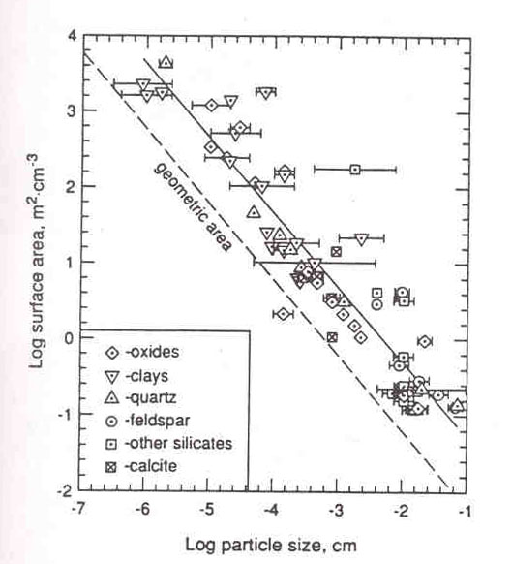
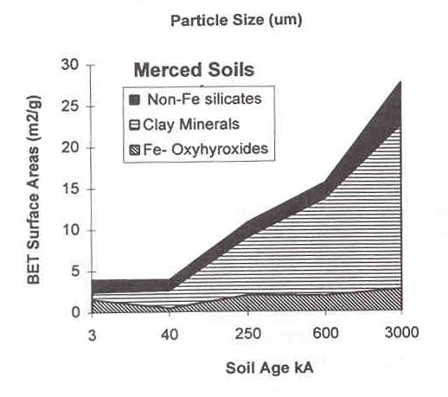
토양의 나이에 따른 표면적 증가 (White and Peterson, 1990)
풍화 받지 않은 광물의 입자 크기와 표면적 간의 관계 (White and Peterson, 1990).

Slide 7
암석의 종류
상대적 풍화 저항도: 암염 < 석회암 < 현무암 < 화강암 < 사암(규암)
공극률 및 투수율
클수록 (물의 침투 용이) 풍화가 빠름

Slide 8
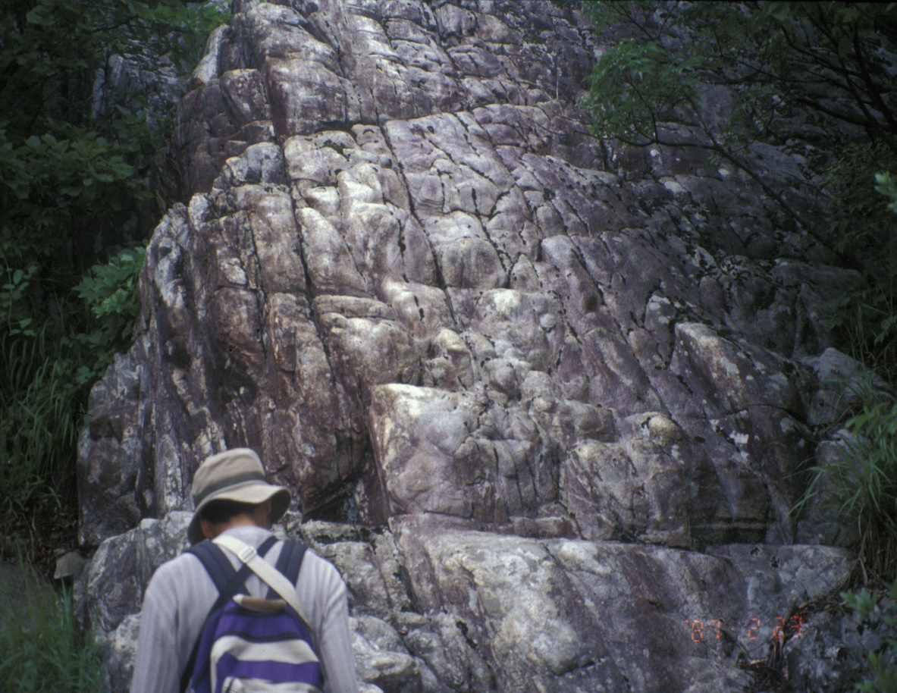
지질구조: 가장 중요한 것은 절리
절리의 밀도
절리의 연속성
절리의 방향
다른 시기의 절리의 중첩
계룡산 국립공원 복운모 화강암의 절리를 따른 선택적 풍화 (자료제공: 국립공원 관리공단 허철호 박사)

Slide 9
기후
온도
온도의 변화에 따른 광물의 용해 반응 속도
온도의 변화에 따른 광물의 용해도 변화,
그리고, 온도의 변화에 따른 수용액의 화학적 변화 등을 종합적으로 고려하여야 한다.
반응 속도 상수
$k=k_{o}exp\left(\frac{−E_{o}}{RT}\right)$

Slide 10
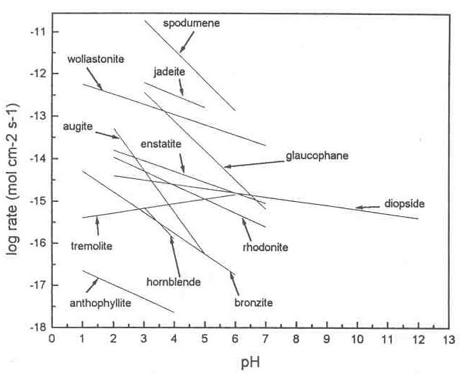
몇몇 광물들의 pH에 따른 용해 반응속도상수 (Brantley and Chen, 1995).

Slide 11
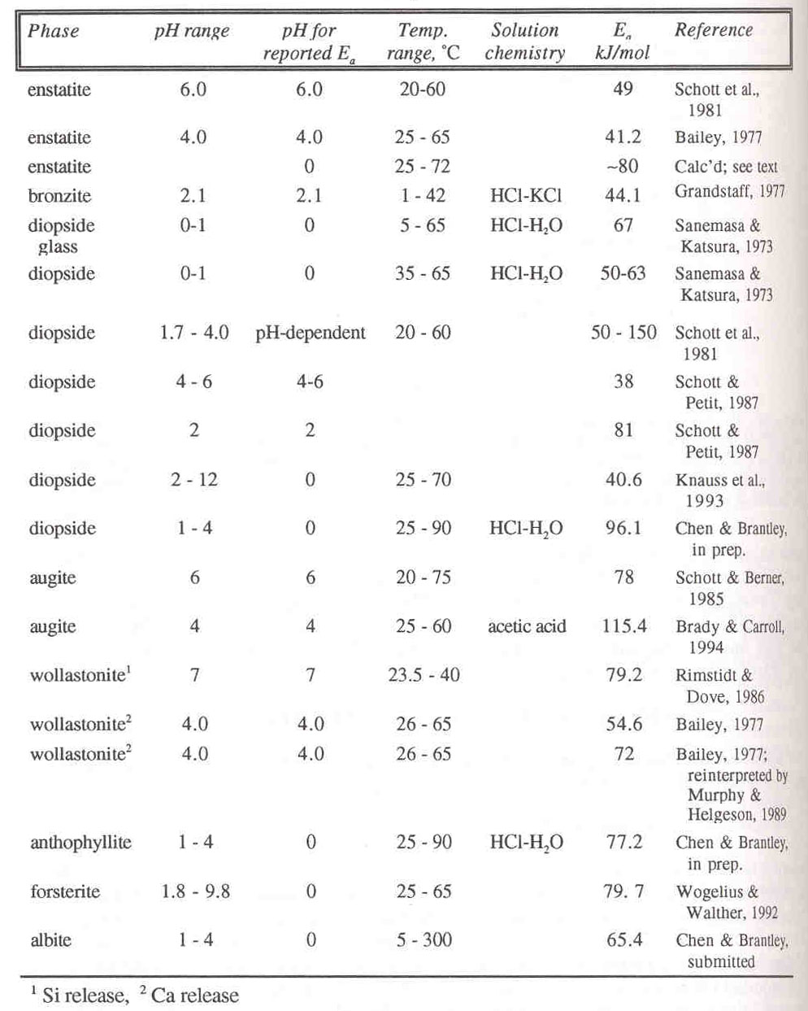
몇몇 광물들의 용해 반응에 대한 활성화 에너지(Brantley and Chen, 1995)

Slide 12
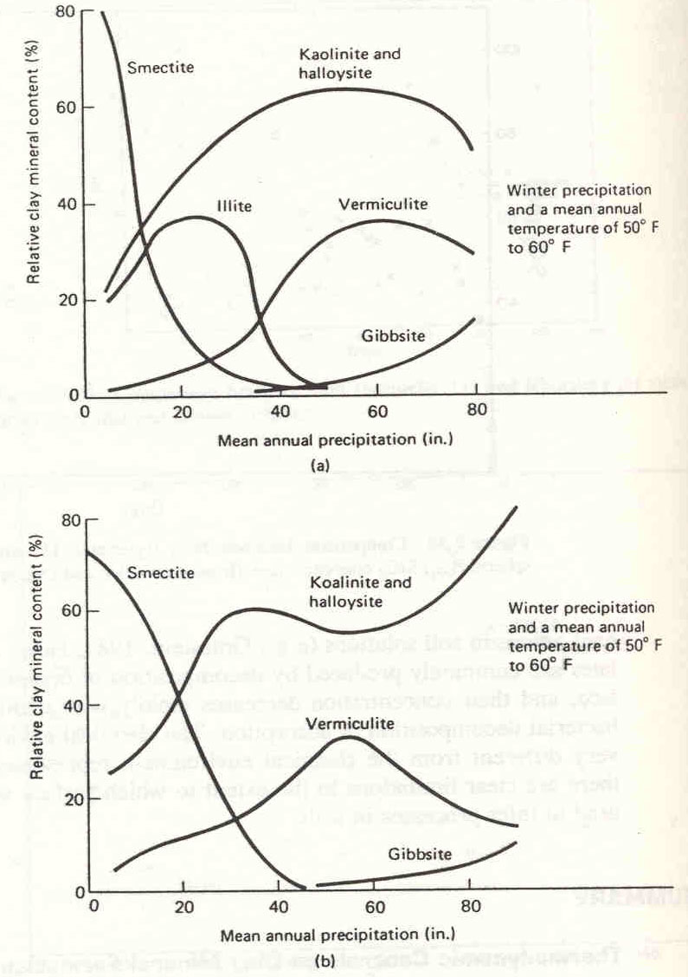
캘리포니아 규장질 화성암(a) 및 고철질 화성암(b)으로부터 만들어진 잔류 토양 내 풍화산물의 강수량에 따른 조성 (Barshad, 1966).

Slide 13
지형
지형은 다음과 같은 측면에서 풍화에 중요한 영향을 미친다:
물의 공급 및 배수
풍화 산물의 이동 및 퇴적
식생
뿌리에 의한 기계적 풍화
유기산의 분비로 인한 풍화 가속
물의 침투량 조절
입자침식 방해
(드물게) 광물 입자 표면 혐수성화
증산작용을 통한 수압증가

Slide 14
물의 화학적 조건
화학적 풍화 정도를 결정짓는 가장 기본적인 요인이다. 가장 대표적인 화학적 조건으로는 아래와 같은 것들이 있다.
pH - pH에 의한 풍화 정도 변화는 앞서 이미 설명하였다.
Eh - 산화-환원 반응에 의한 광물의 용해 침전을 조절한다.
이온 강도 - 성분의 활동도를 결정한다.
각 개별 성분의 함량 - 공통이온 효과, 복합체 형성등에 관여한다.

Slide 15
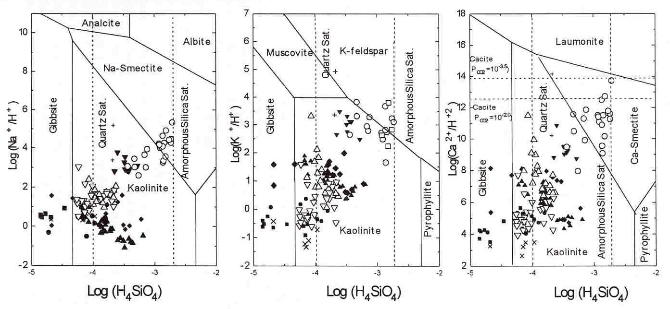
활동도 다이아그램에 표시한 토양 용액의 성분 (White, 1995)

Slide 16
4-4. 풍화 기작
화학적 풍화는 보통 아래와 같은 단계를 거쳐 이루어진다:
절리 및 공극 등을 따른 물의 침투(infiltration) 및 광물과의 접촉
광물 표면의 수화 (hydration)
수용액 내 수소 이온의 광물 내부로의 확산(diffusion)
수소 이온과 광물 구성 양이온 간의 양이온 교환 (cation exchange)
교환된 양이온의 용탈(leaching) 및 규산염 사면체 framework 파괴
용탈이온의 광물 내 이동(migration) 및 용액으로의 확산
포화에 이른 이차 광물(풍화산물) 침전(precipitation)

Slide 17
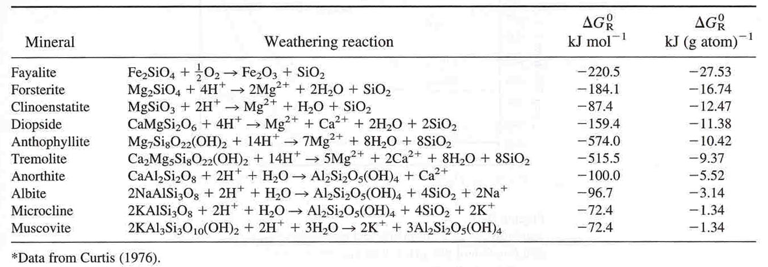
광물들의 풍화 반응과 그 깁스자유에너지 변화.

Slide 18
4-5. 풍화 속도 계산 및 모델링
광물 질량 수지(mineral mass balance)를 이용한 계산
$M_{j}=\left(ρ_{P}\frac{C_{j,P}}{100}\int_{z=0}^{z=d}{τ_{j,W}dz}\right)$, $τ_{j,W}=\frac{ρ_{W}C_{j,W}V_{W}}{ρ_{P}C_{j,P}V_{P}}−1$
집수역 내 질량 수지(mass balance in a catchment)를 이용한 계산
유출되는 용질의 총량 = 대기로부터 유입되는 용질 총량 + 풍화로부터 유래된 용질 총량 ∓ 생물권에 의한 용질 변화 ∓ 이온 교환(흡착)에 의한 용질 변화
실험실에서 정한 반응 속도(labaratory kinetics)를 이용한 계산
$R_{w}=\sum_{j=1}^{mineral}{r_{j}A_{w}x_{j}θz}$
동위원소를 이용한 계산
$R_{w}=P_{bc}\frac{q−a}{s−q}$

